Slide 1
树的基础算法(五) --
信息传递
257. Binary Tree Paths
1448. Count Good Nodes in Binary Tree
124. Binary Tree Maximum Path Sum
1120. Maximum Average Subtree
1372. Longest ZigZag Path in a Binary Tree
1123. Lowest Common Ancestor of Deepest Leaves
549. Binary Tree Longest Consecutive Sequence II
你们的好朋友Eddie

Slide 2
什么是信息的传递？
我们在拿到当前node的信息后，可以自上而下传递给left, right node, 也可以自下而上传递给parent node.
我们把自上而下的信息传递叫做backtracking
自下而上的信息传递叫pure recursion（这个词教材里不存在，只是为了我们理解信息自下而上）
下面是二者的原本意思区别：

Slide 3
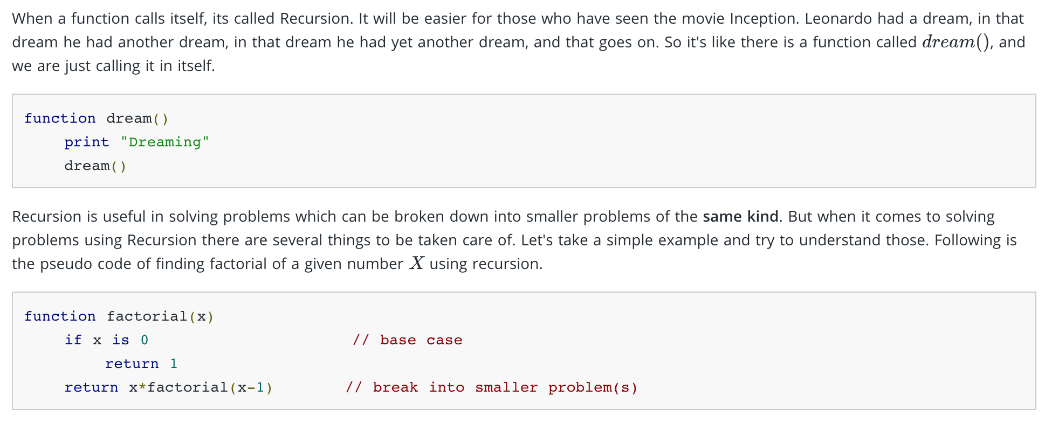
recursion可以理解为我们站在每一个node节点，单线一路走到base case, 也就是叶子节点

Slide 4
pure recursion (bottom up)
由要解决的problem的定义出发，尝试划分成相同problem的子问题，并且利用子问题的结果来解决原来的问题，而最关键的点有两处：base case和induction rule。
base case代表的是最小号的不可分的问题这里指的是叶子节点，induction rule表示的是如何利用子问题的结果，表示在当前node处理leftChild, rightChild返回来的结果
比如我们在找subtree all nodes sum的时候，我们通过left, right node return back他们的sum，这样我们在每一层的current node节点就可以拿到汇总起来的当前subtree的数据

Slide 5
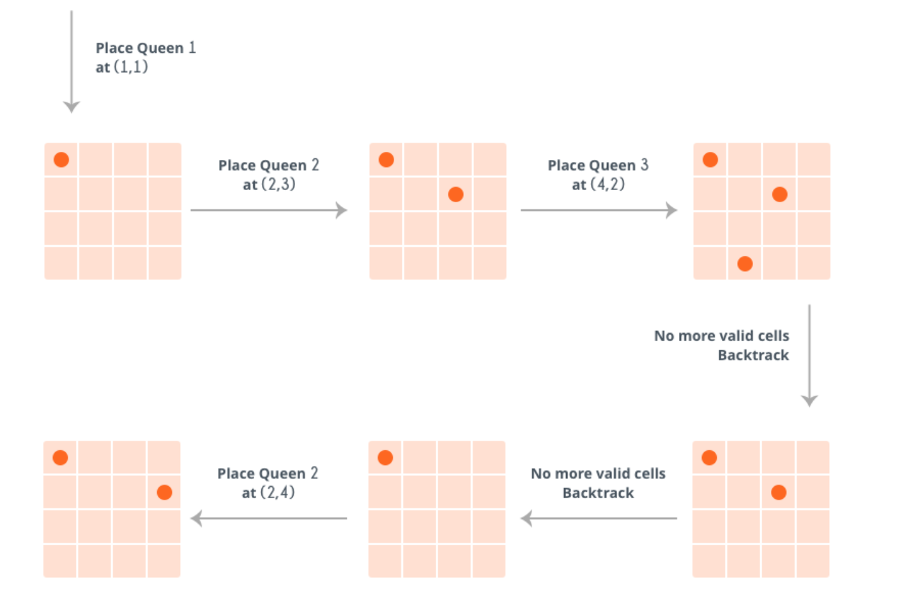
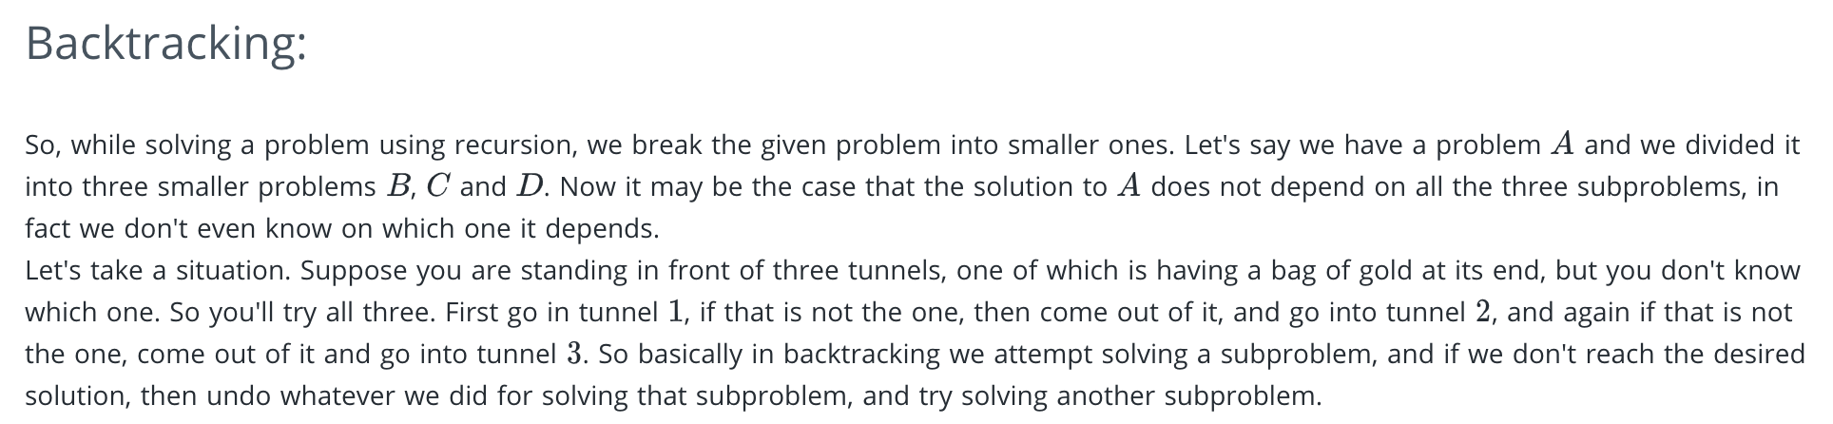
backtracking (top-down) 也有叫dfs深度优先搜索
backtracking可以理解为我们想去做一个搜索的操作，类似dfs我们在走一条路不通后我们undo我们的操作，去下一条路再次尝试，在进行的过程中其实我们使用了很多次的recursion
注意这个过程中每条我们尝试的道路是互相不影响的，这也是我们为什么说信息是自上而下传递的，比如subset这道题，找出所有的组合subset，我们的组合是top-down的

Slide 6
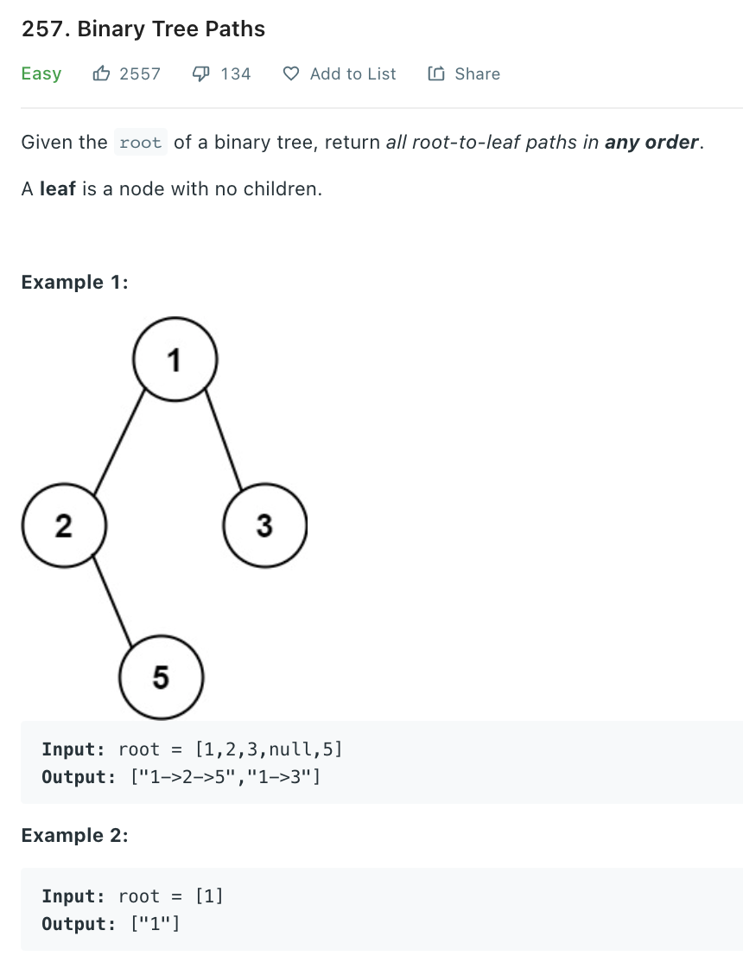
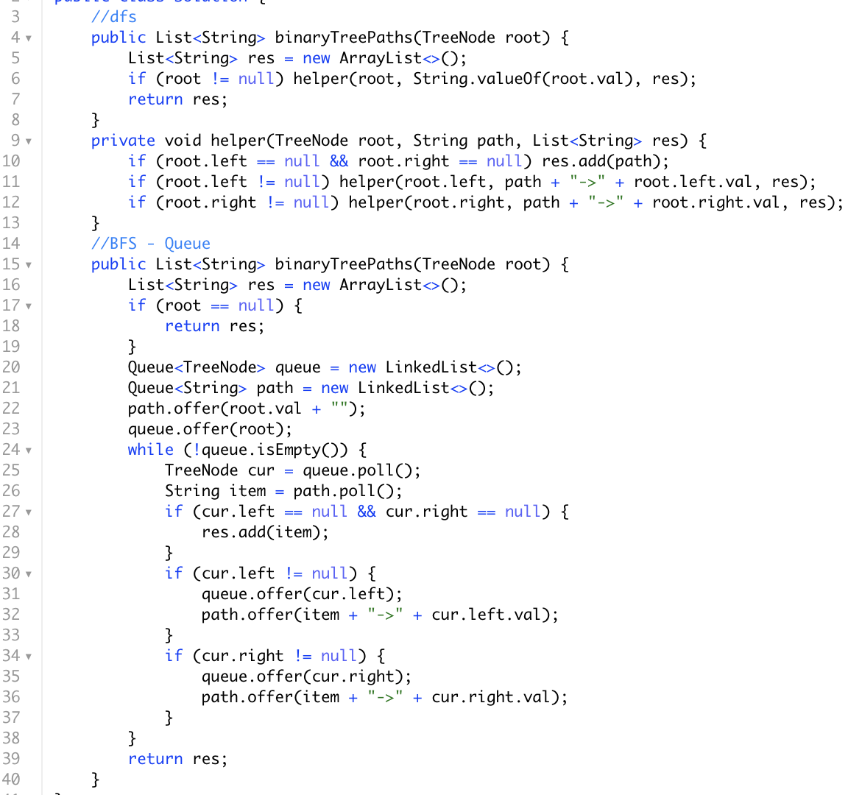
我们先来看一道backtracking的自上而下的题目
backtracking类型
void method, 我们可以直接类比subset题目
信息自上而下传递
也可以使用BFS但是不推荐，树的问题使用recursion是比较简洁的

Slide 7
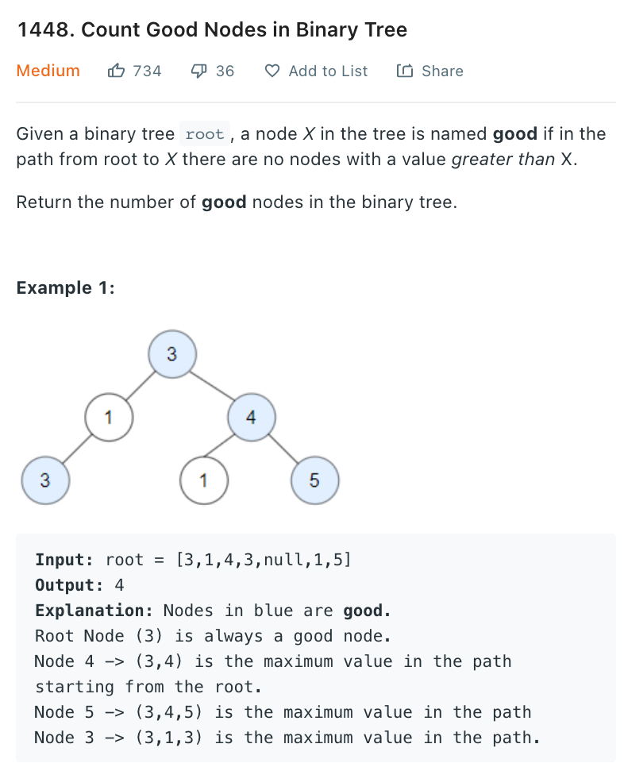
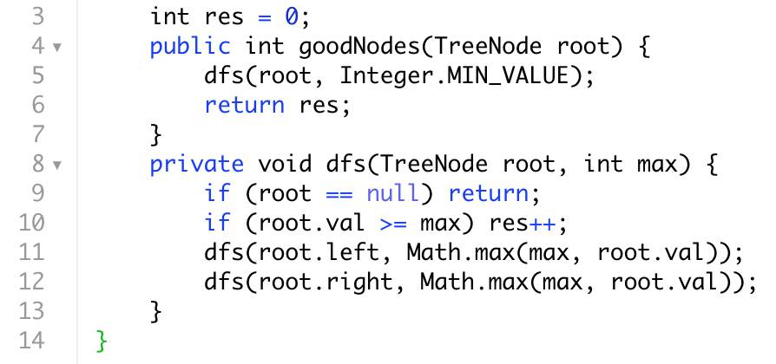
我们自上而下传递是一个上面node path的最大值，只要cur node >= 传下来的最大值，那么我们就得到了我们的一个答案
注意backtracking一般写成void, 因为我们得到我们搜索结果后不需要返回信息回去
如果我们返回的话则会打断其他道路的尝试

Slide 8
上面的backtracking类型的题目其实考察的比较少，更多的是recursion类型的题目信息自下而上传递
下面我们将介绍三种常见的pure recursion
基础recursion, 返回单一数据
进阶recursion, 返回多个同一类型的数据
返回多个不同类型的数据（Pair, 或者create a class to wrap it)

Slide 9
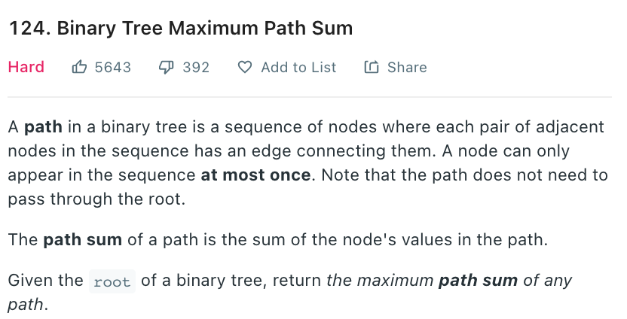
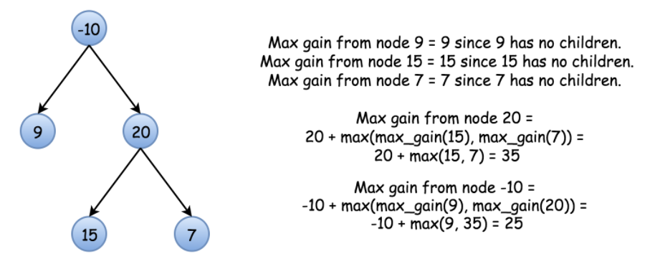
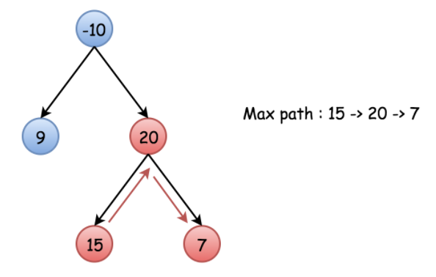
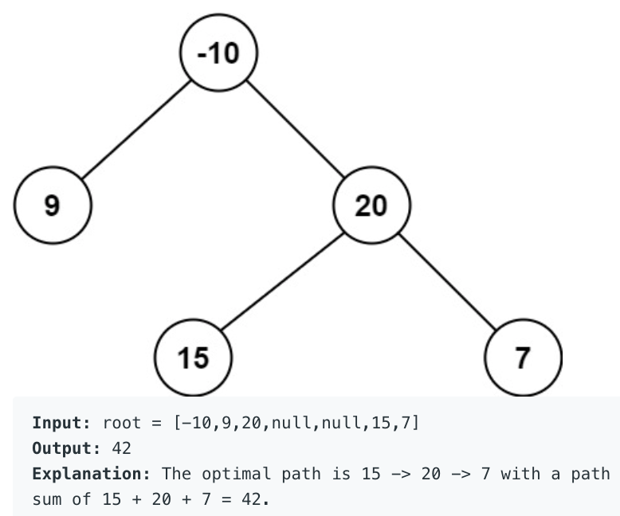
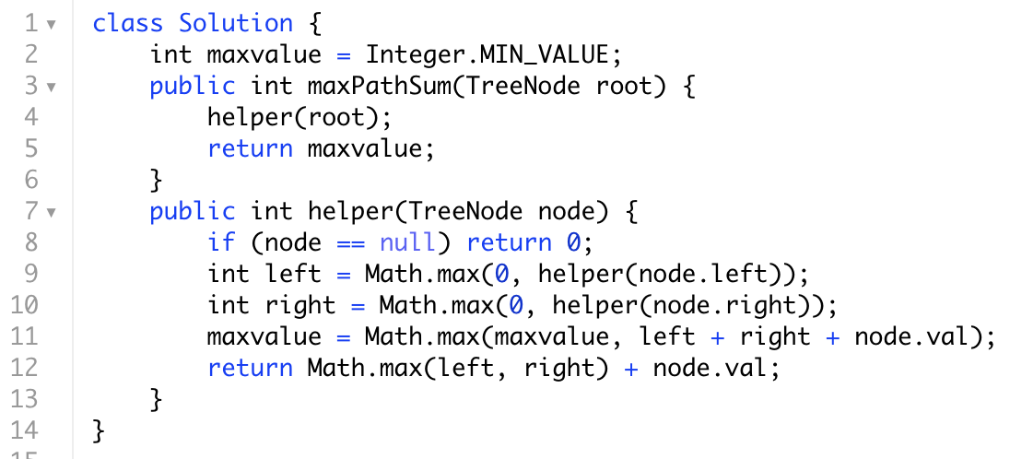
基础recursion, 返回单一数据

Slide 10
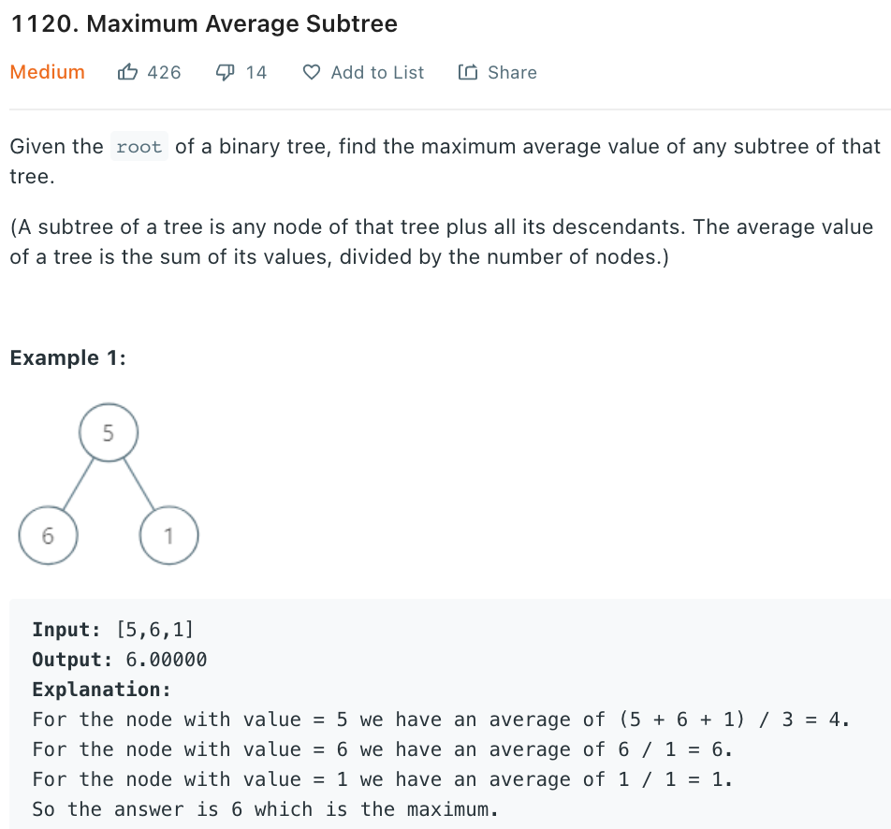
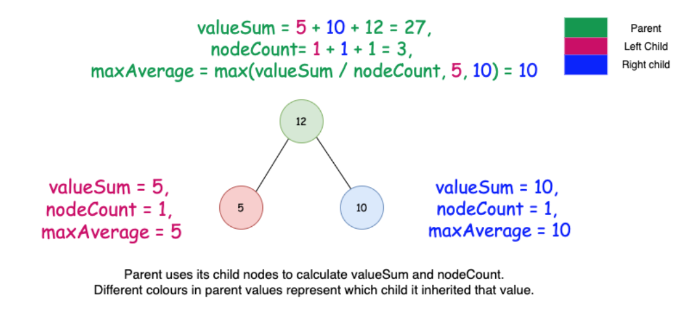
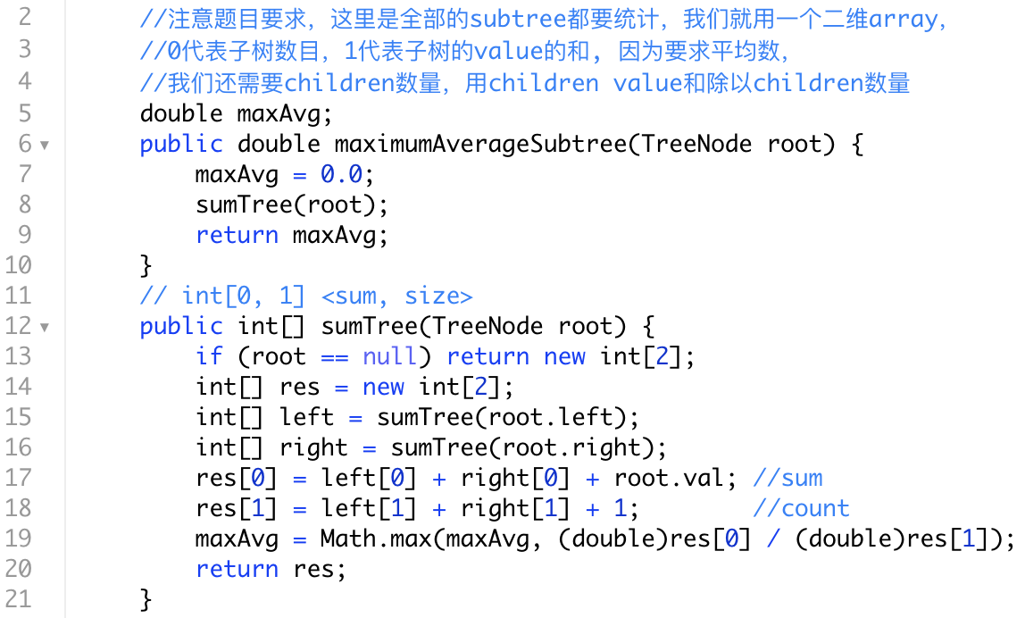
2. 进阶recursion, 返回多个同一类型的数据

Slide 11
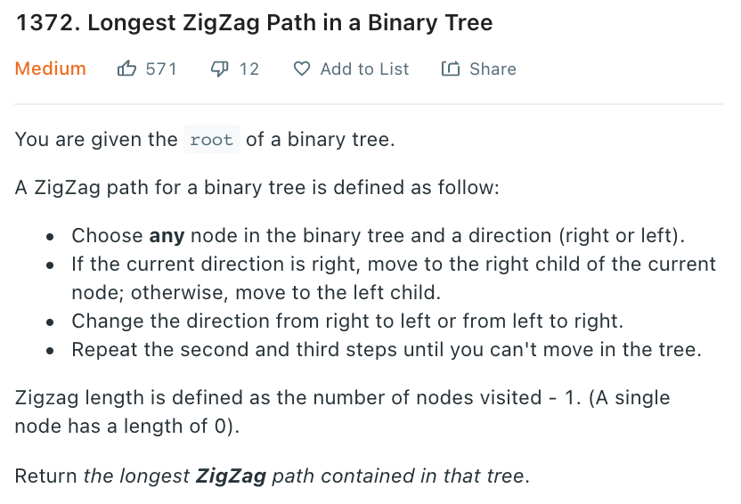
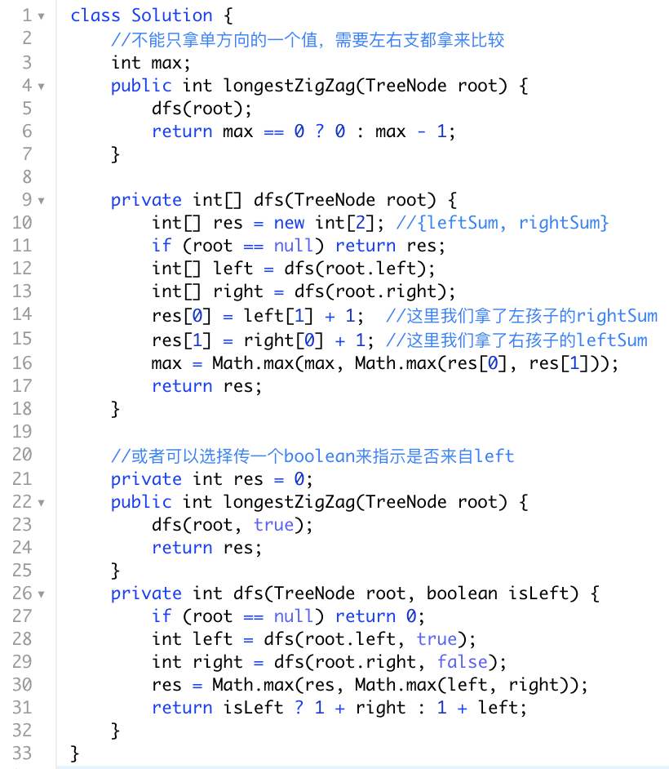
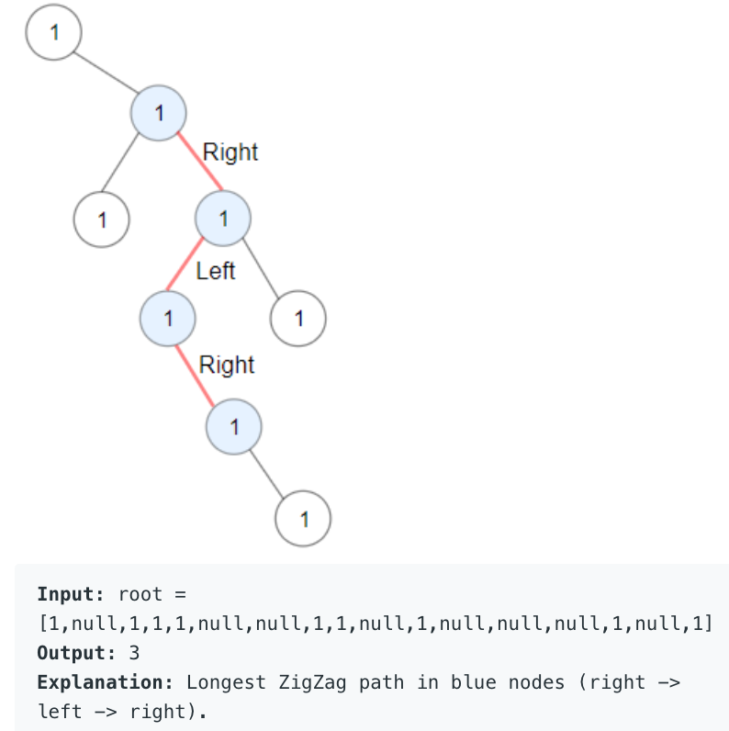
这种需要传递两个相同type的信息，也就是两个孩子各自能够延长的最大长度是多少

Slide 12
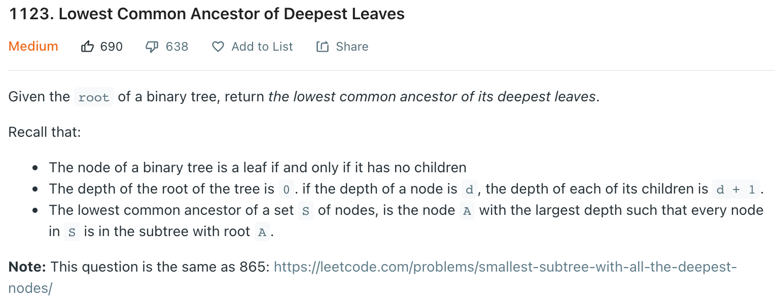
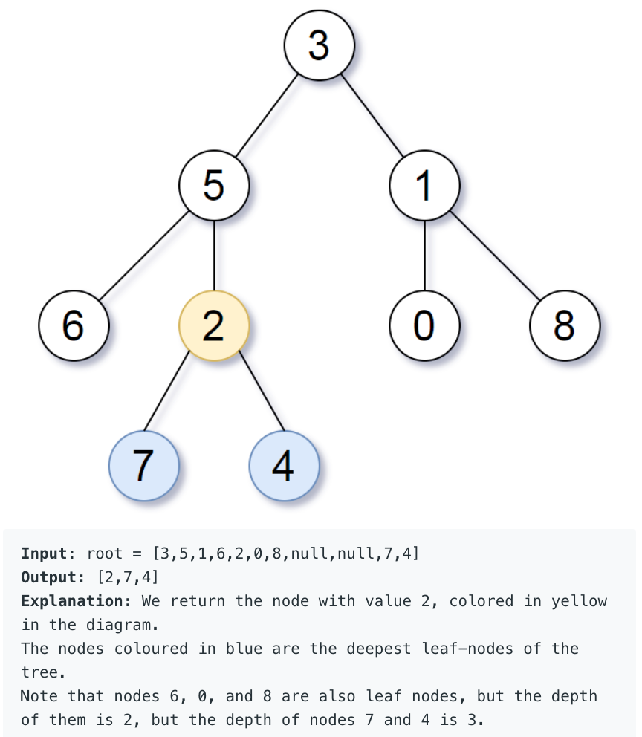
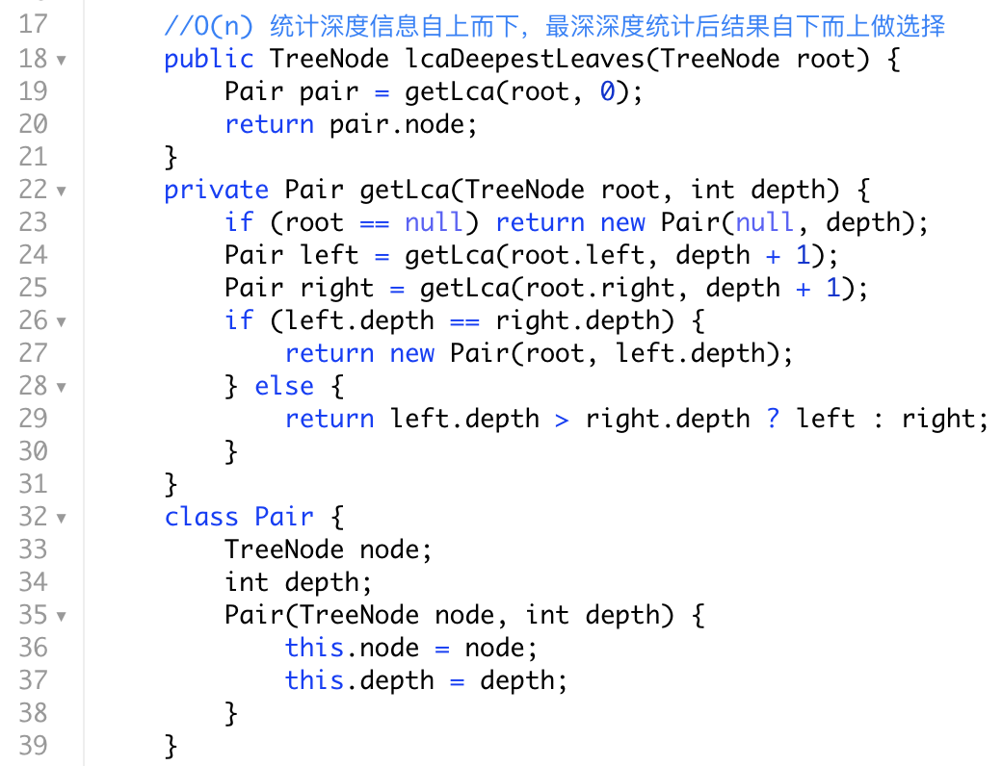
3. 返回多个不同类型的数据（Pair, 或者create a class to wrap it)
这个题目结合了
backtracking 来统计深度
pure recursion 只选择最深的node

Slide 13
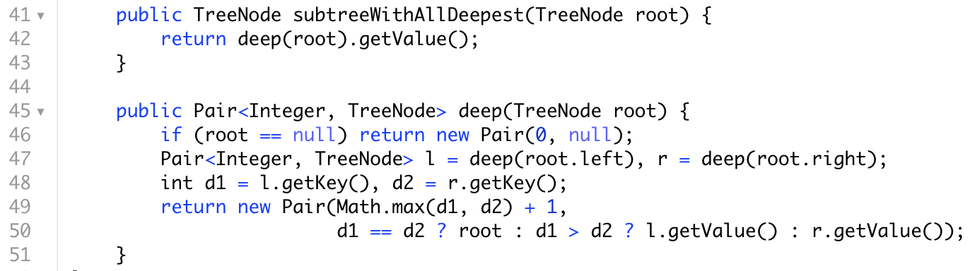
如果想短，也可以使用自带的pair写(不推荐)
API 为getKey(), getValue()
int max = -1;
TreeNode node;
public TreeNode subtreeWithAllDeepest(TreeNode root) {
dfs(root, 0);
return node;
}
public int dfs(TreeNode root, int level){
if(root==null) return level-1;
int left = dfs(root.left, level+1);
int right = dfs(root.right, level+1);
if(max < level)
max = level;
if(left == max && right == max)
node = root;
return Math.max(left, right);
}

Slide 14
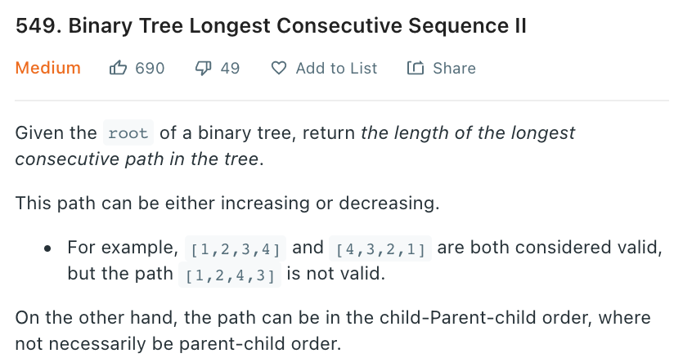
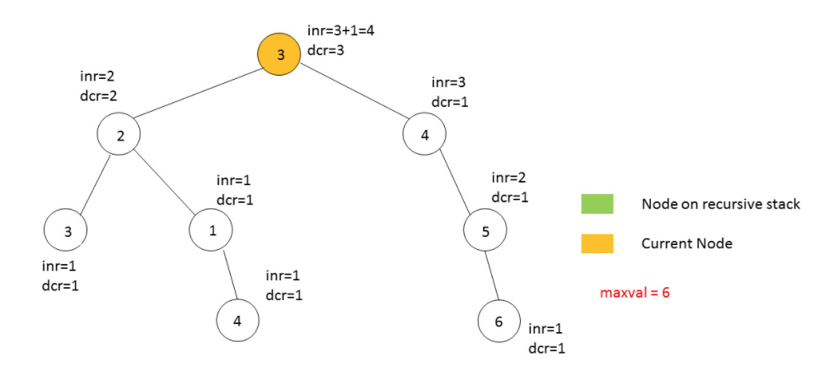
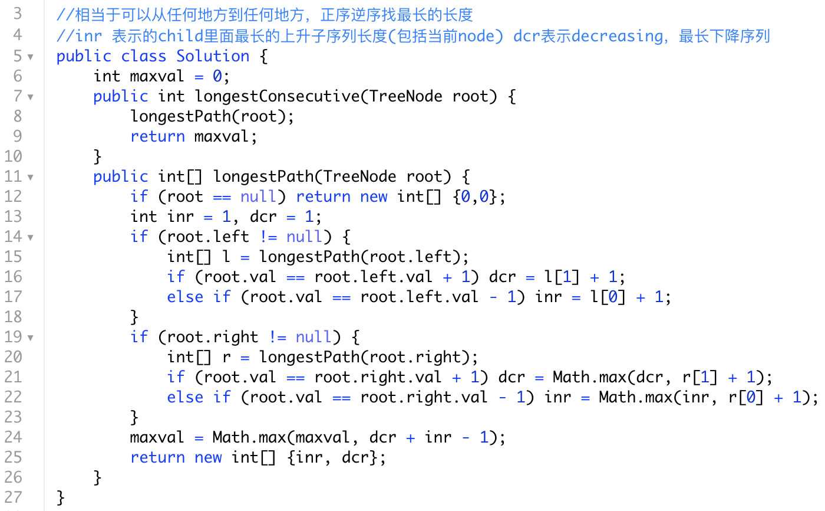
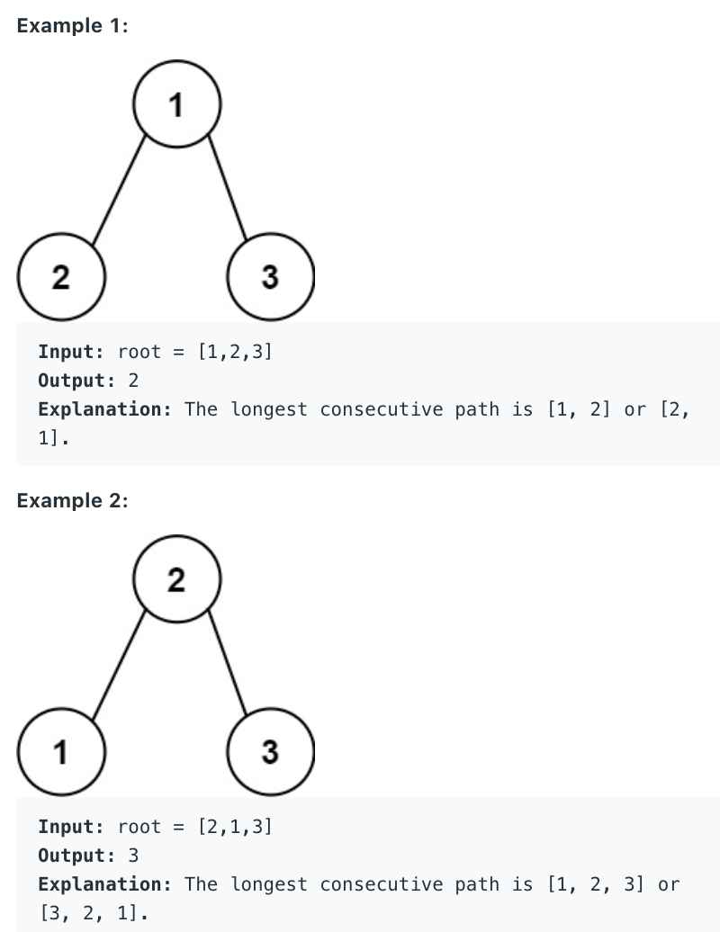
虽然是同类型的2个value return
但是算是前一题的扩展，放在最后

Slide 15
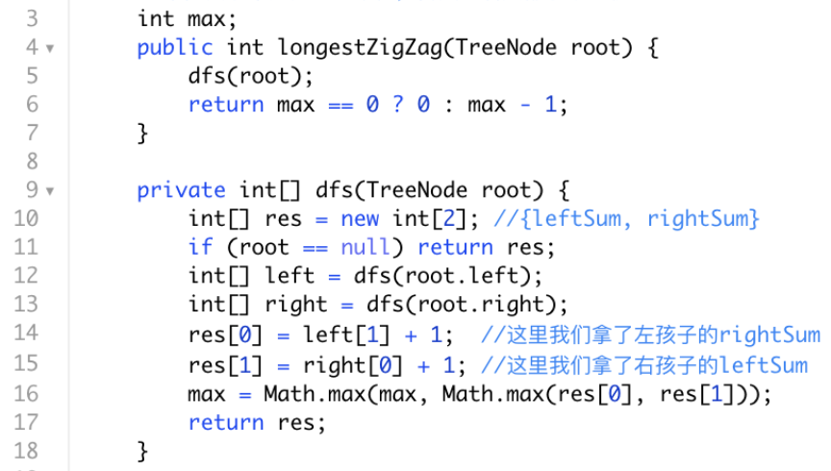
Summary
backtracking考察较少，一般特征为method void，各自的尝试道路互相不影响
pure recursion 单value return考察较多，需要着重练习
pure recursion 双value return以及不同type value return算是进阶扩展，不同type建议建立新的class来wrap
树的题目多用recursion去思考
熟练掌握扩展的返回两个不同的值给current node去做处理

Slide 16


通讯页面
下面可以图找环，或者直接划分型dp，区间型dp
Bilibili https://space.bilibili.com/21630984
Youtube 搜索古城算法
https://www.youtube.com/c/古城算法
wechat 回复‘加群’可加群，还有周赛压轴题详解
谢谢大家的支持！请点赞订阅硬币
500订阅会出一期dp总结篇
免费，不要钱，不卖课，不推销，不辅导，公开资料和视频，任何人和你说钱都是骗子！

